Slide 1

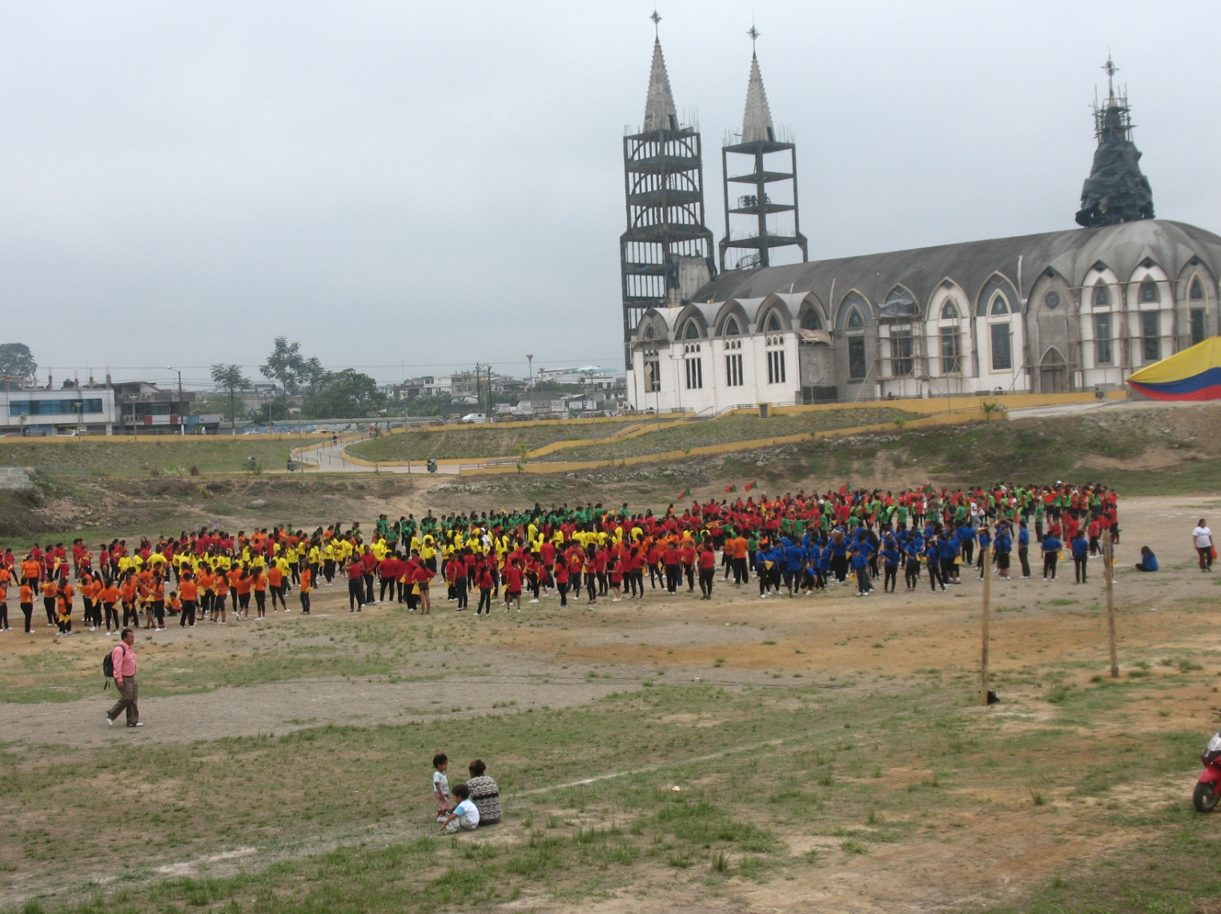
Bilder vom Casa Hogar de Jesus
„Baila Ecuador“ vor der neuen Kathedrale von St. Domingo

Slide 2
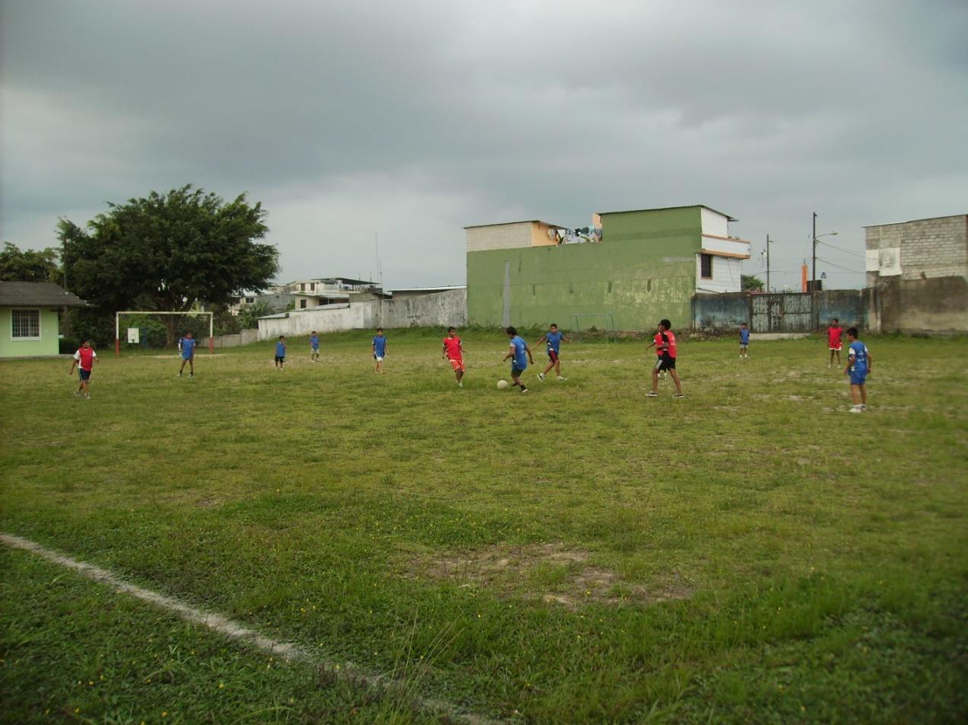
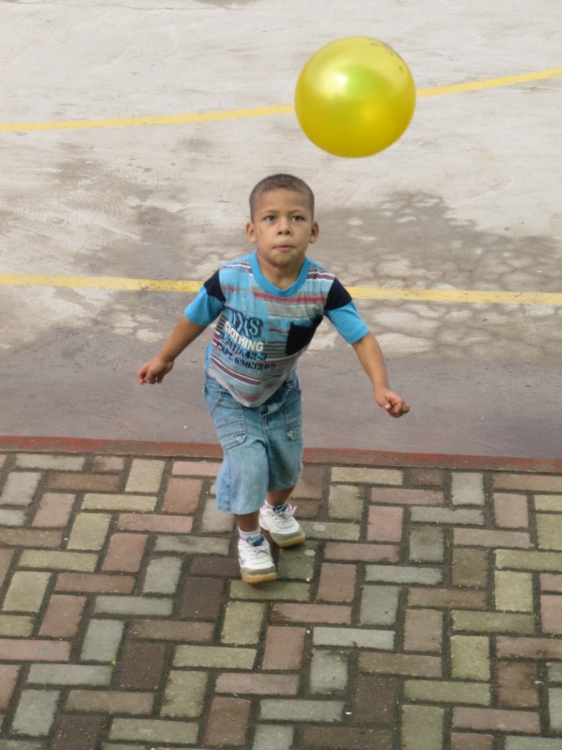
Bilder vom Casa Hogar de Jesus
Auf dem Bolzplatz Der Ball-Artist

Slide 3
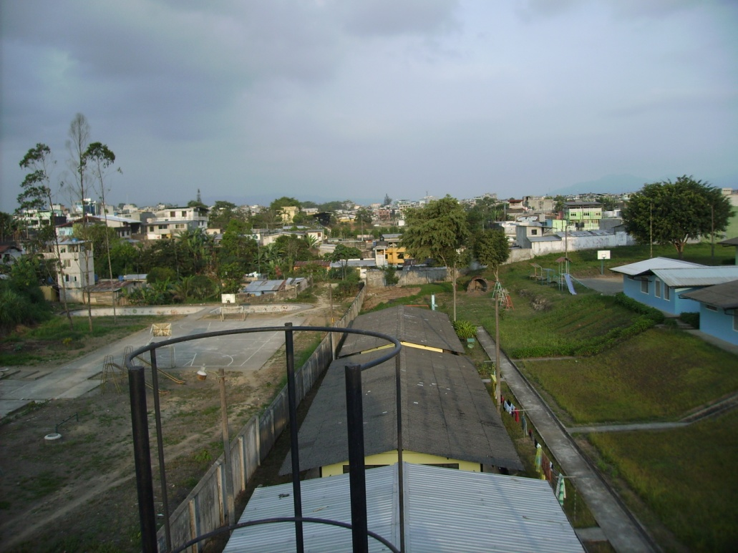
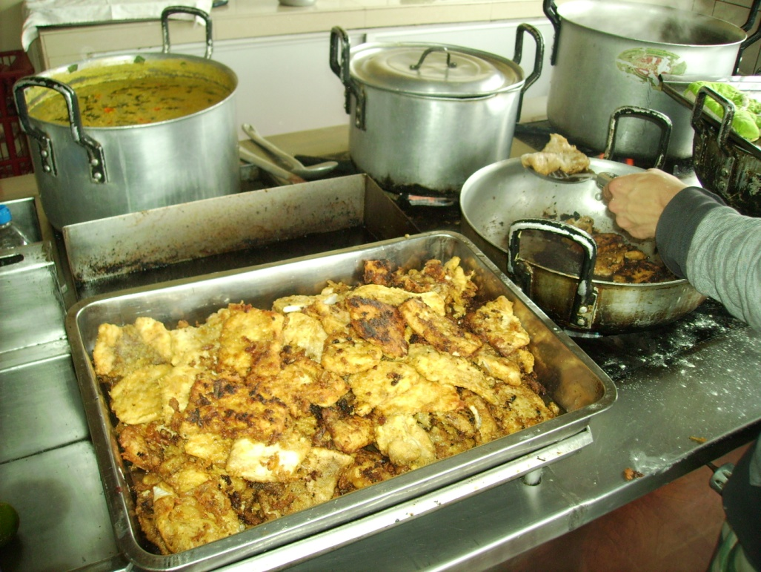
Bilder vom Casa Hogar de Jesus
Die Wäscherei Das Mittagessen in der Küche

Slide 4
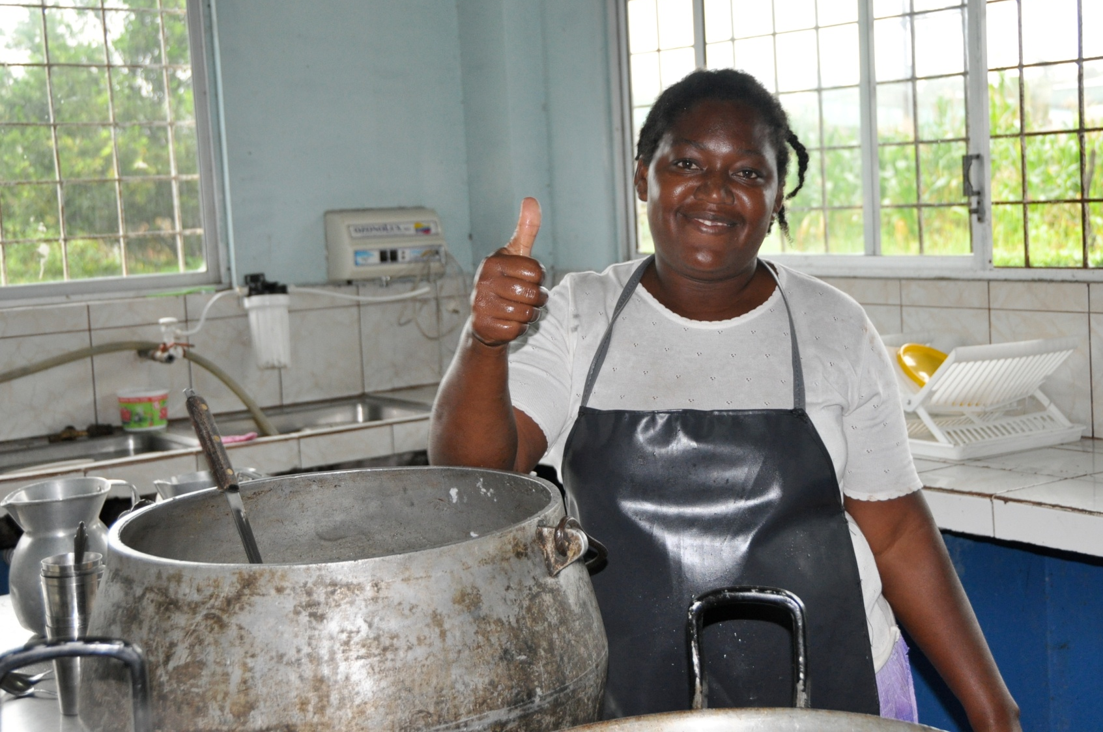
Bilder vom Casa Hogar de Jesus
Die Köchin – Hier wird anständig gekocht!

Slide 5
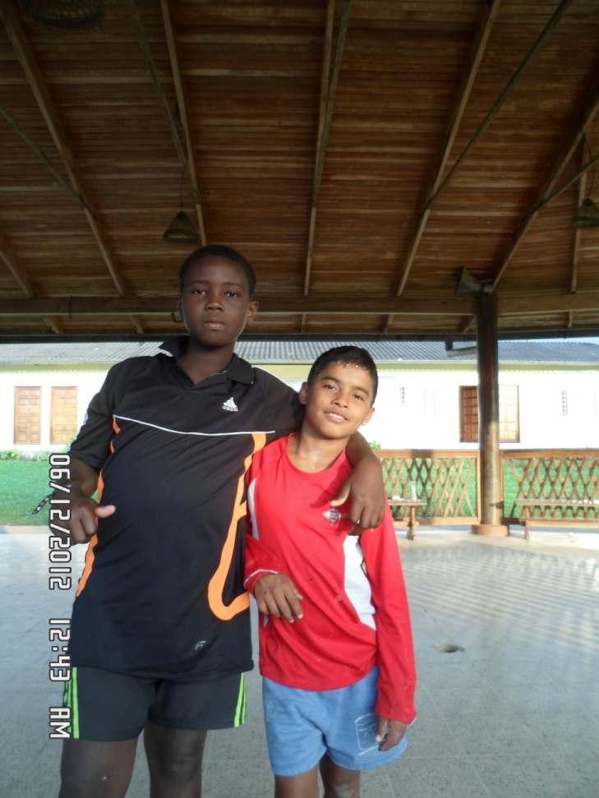
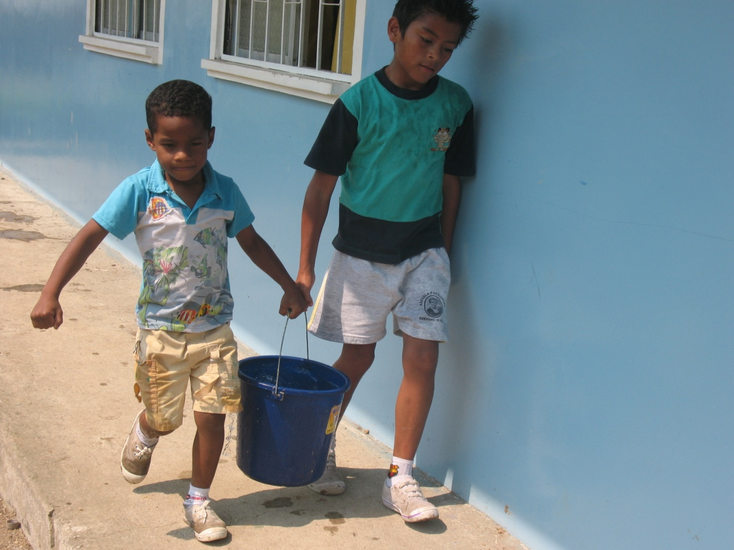
Bilder vom Casa Hogar de Jesus
Jhonny & Rivaldo Wasserschleppen von der Zisterne

Slide 6
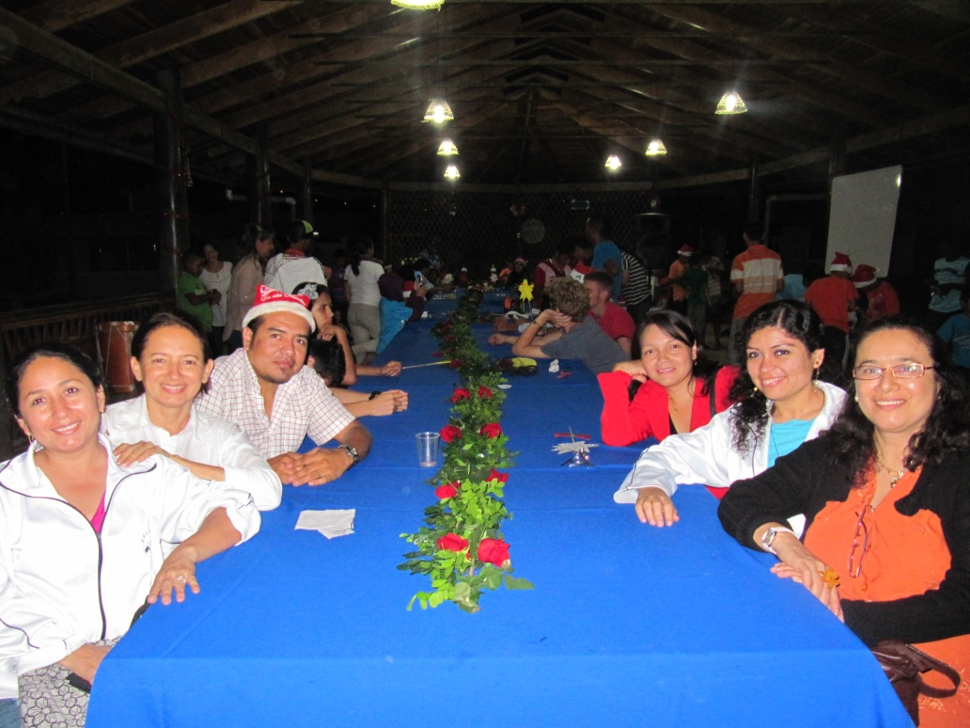
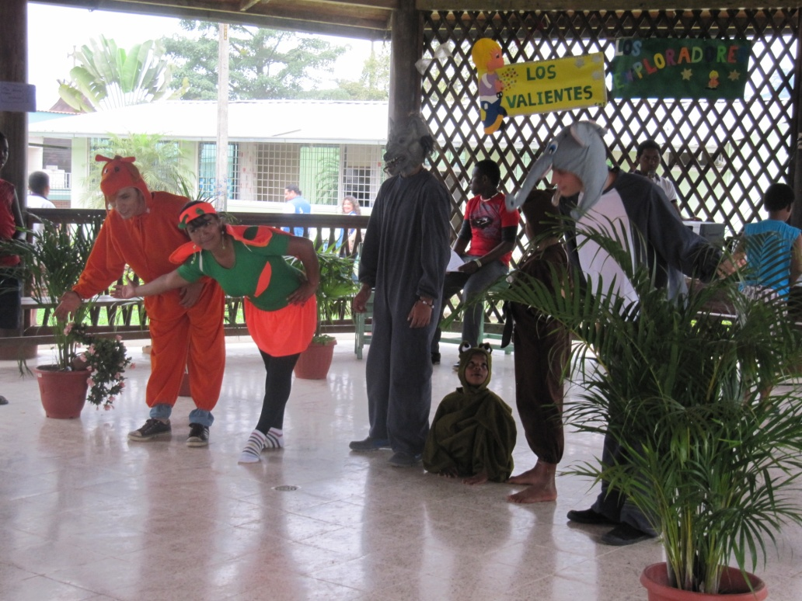
Bilder vom Casa Hogar de Jesus
Weihnachts- und Faschingsfeier mit den Kindern

Slide 7
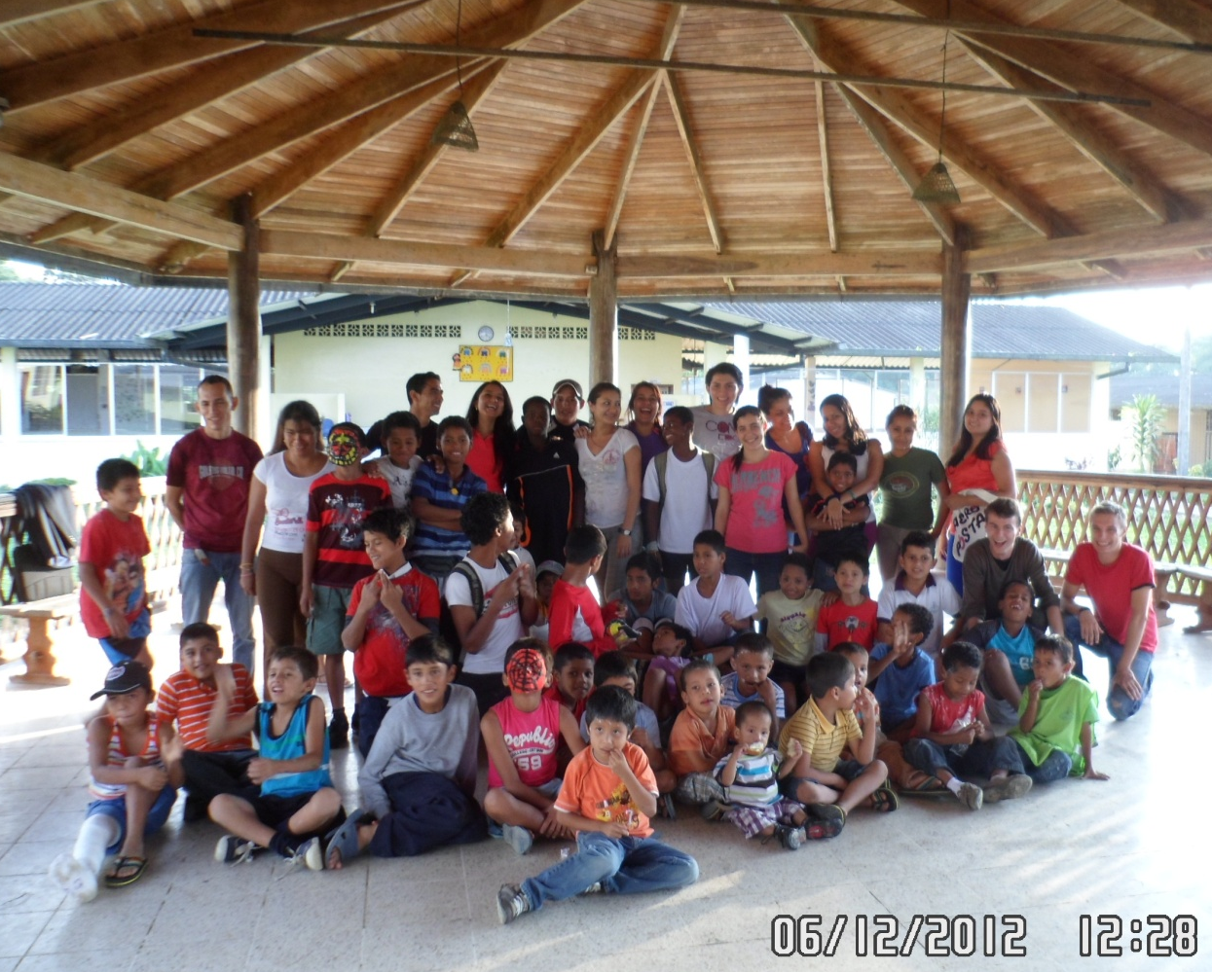
Bilder vom Casa Hogar de Jesus
Fasching mit den Kindern

Slide 8
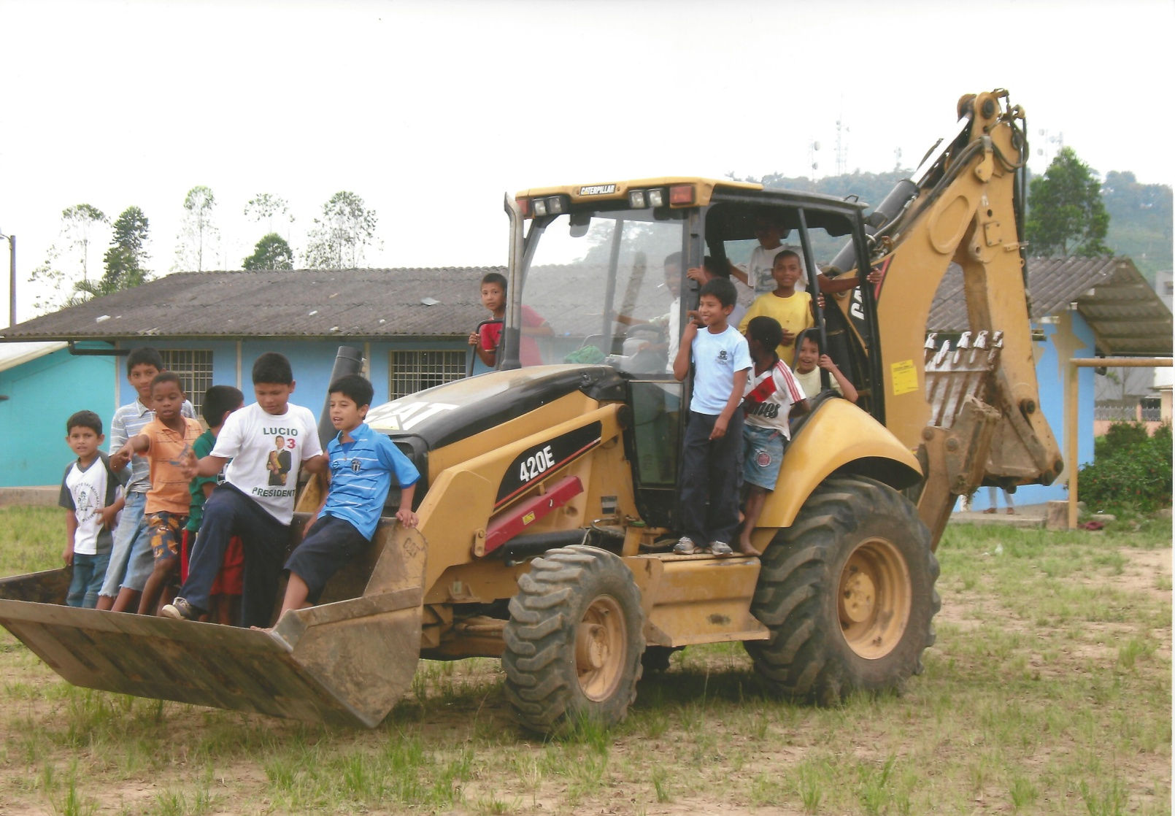
Bilder vom Casa Hogar de Jesus
Bauarbeiten - Kinder auf dem Bagger

Slide 9
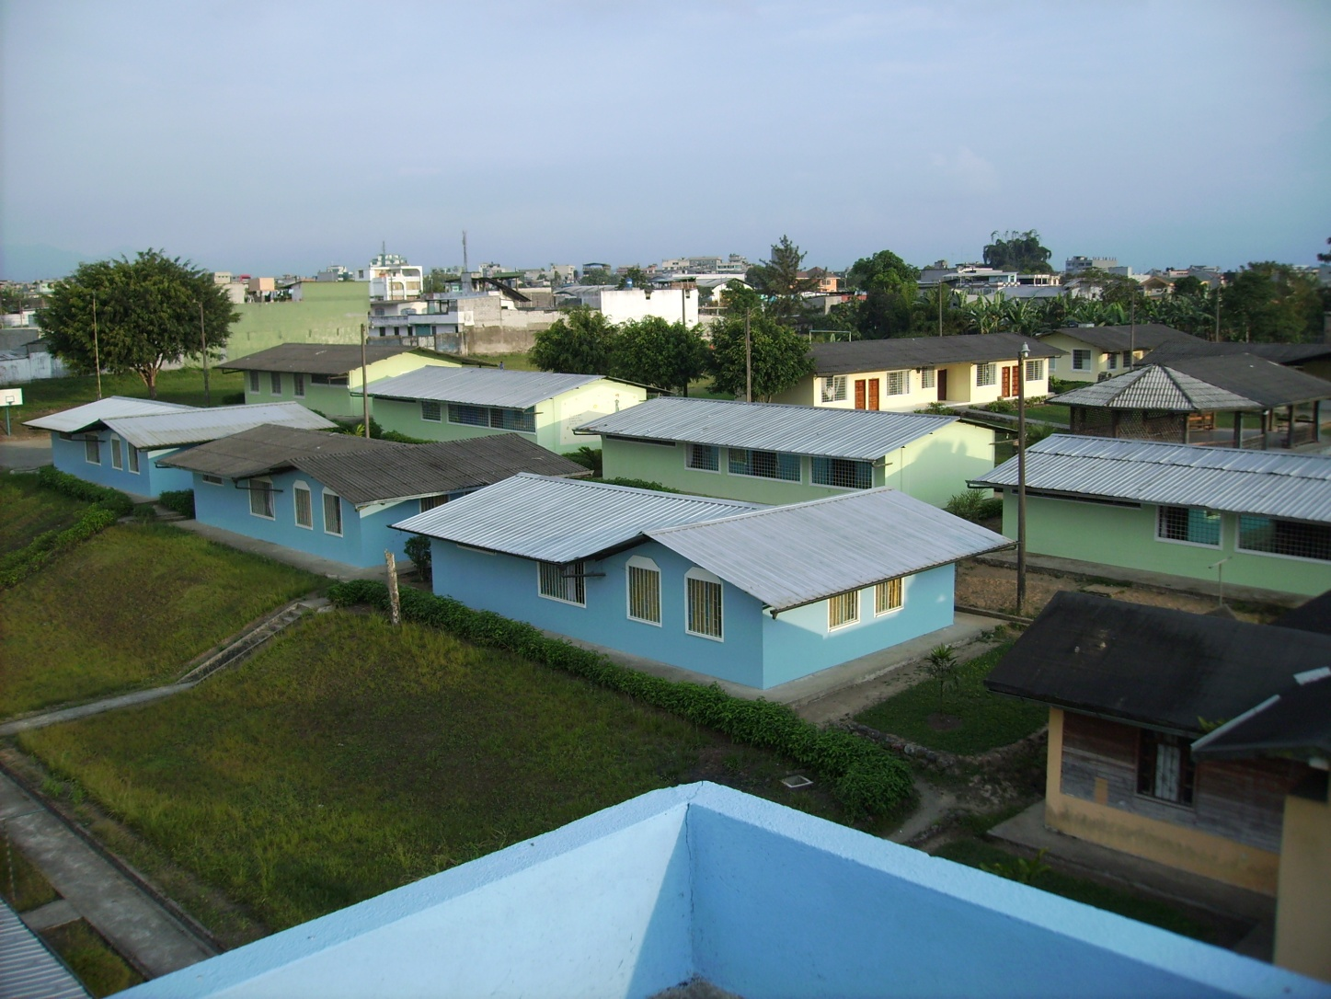
Bilder vom Casa Hogar de Jesus
Die Gebäude der Casa Hogar de Jesus

Slide 10
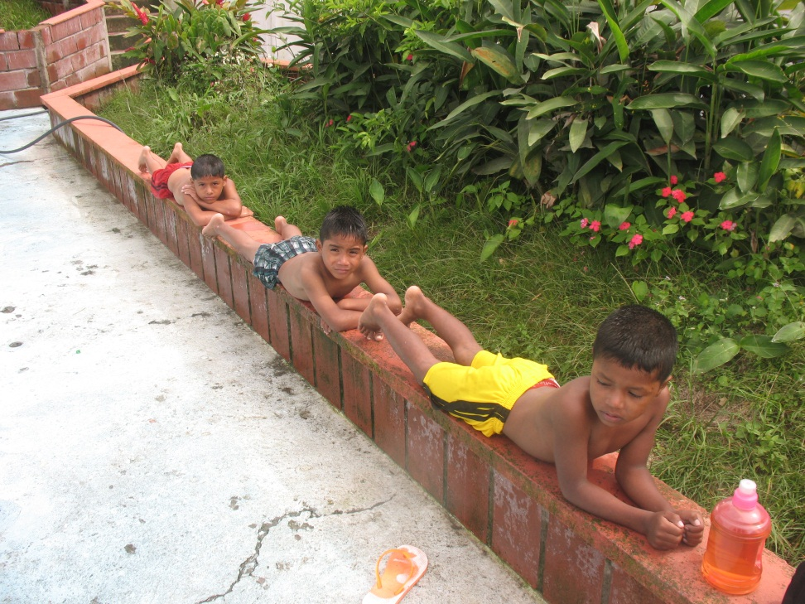
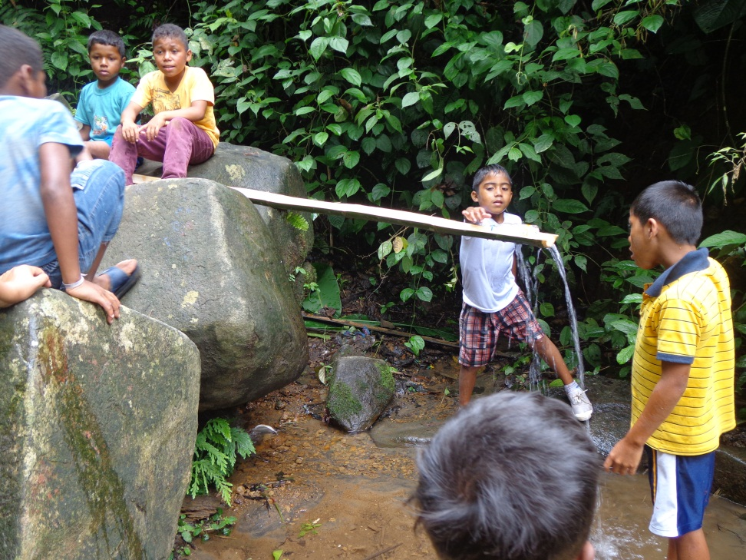
Bilder vom Casa Hogar de Jesus
Wasserspiele – immer ein Hit!

Slide 11
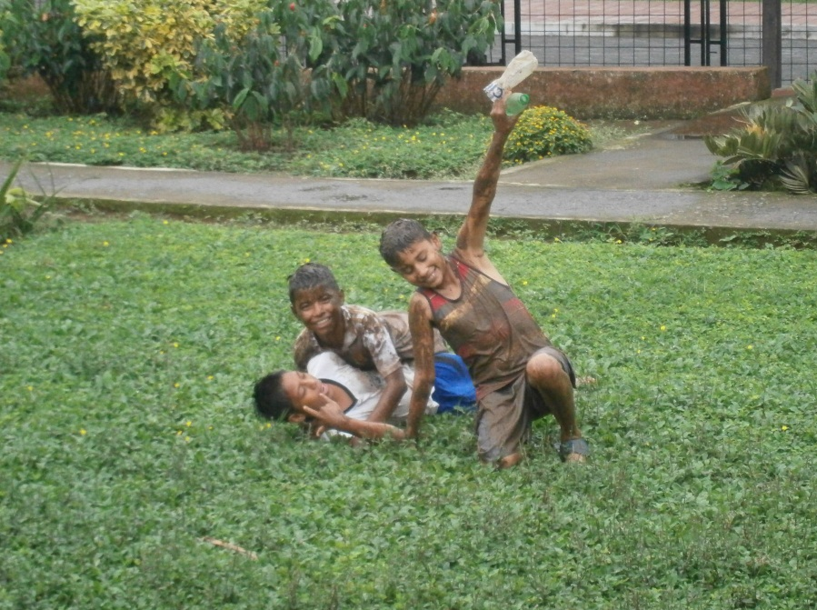
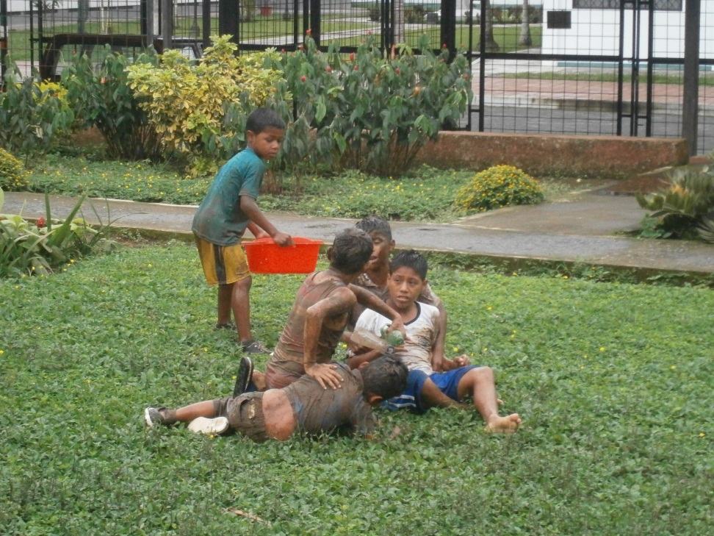
Bilder vom Casa Hogar de Jesus
In der Regenzeit – Schlammschlacht auf der Wiese des CHJ

Slide 12
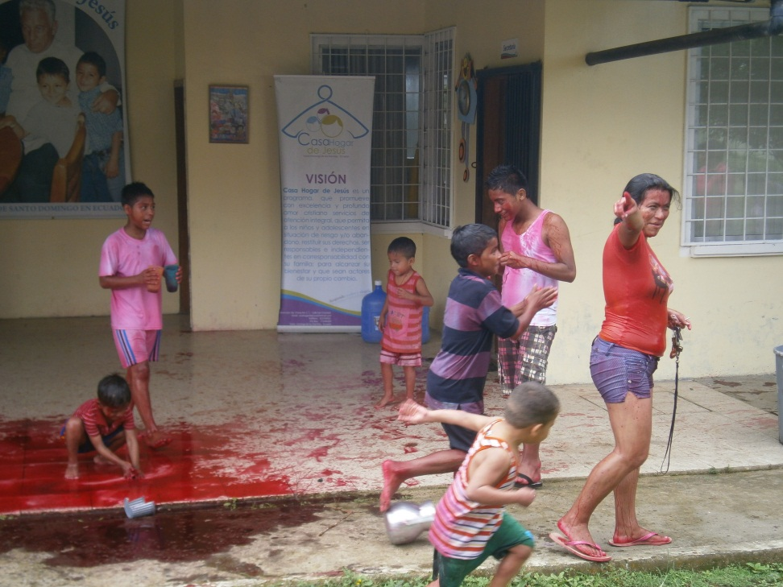
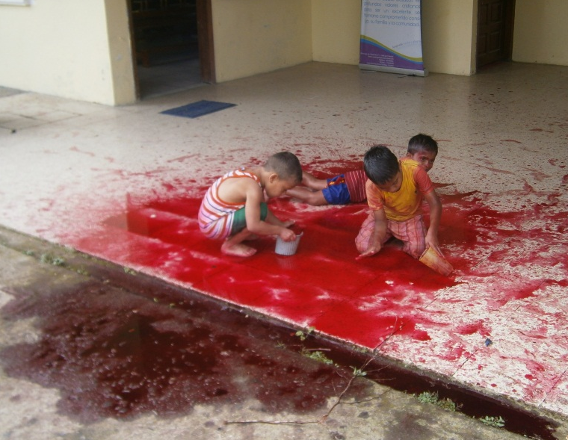
Bilder vom Casa Hogar de Jesus
Farbbeutel-Schlacht zu Fasching – Ein Riesenspaß!

Slide 13
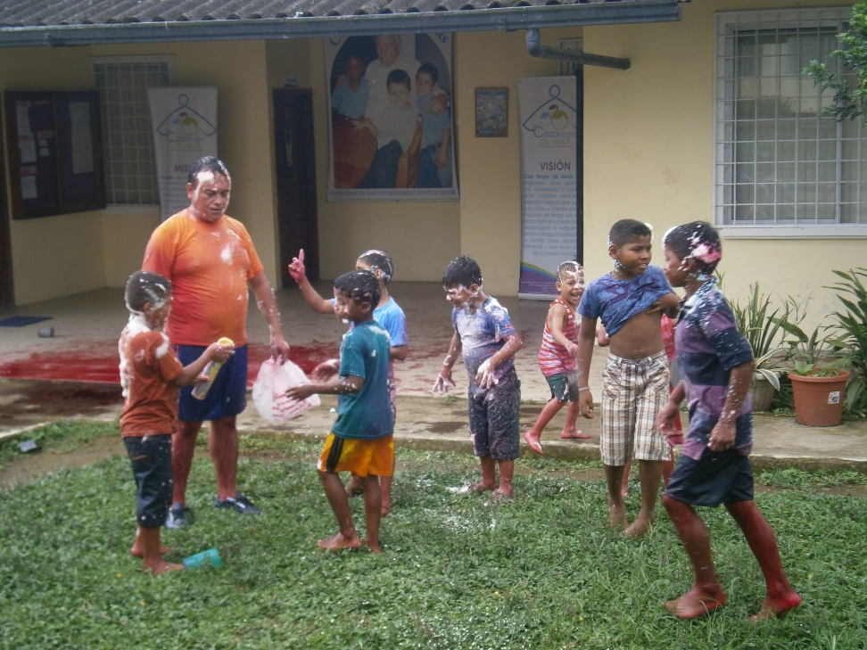
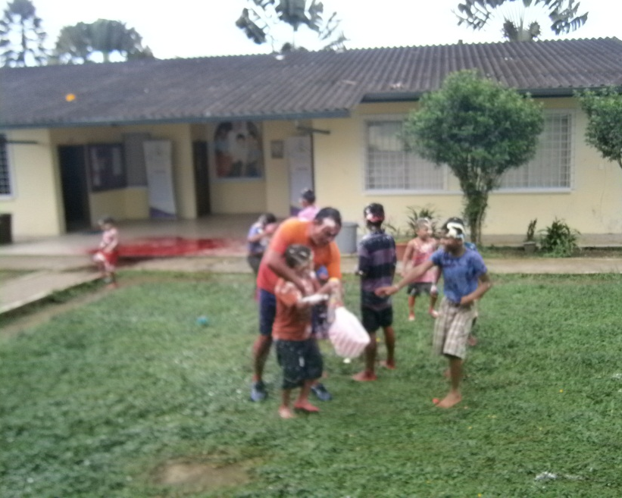
Bilder vom Casa Hogar de Jesus
Kollektive Waschaktion nach der Farbbeutel-Schlacht

Slide 14
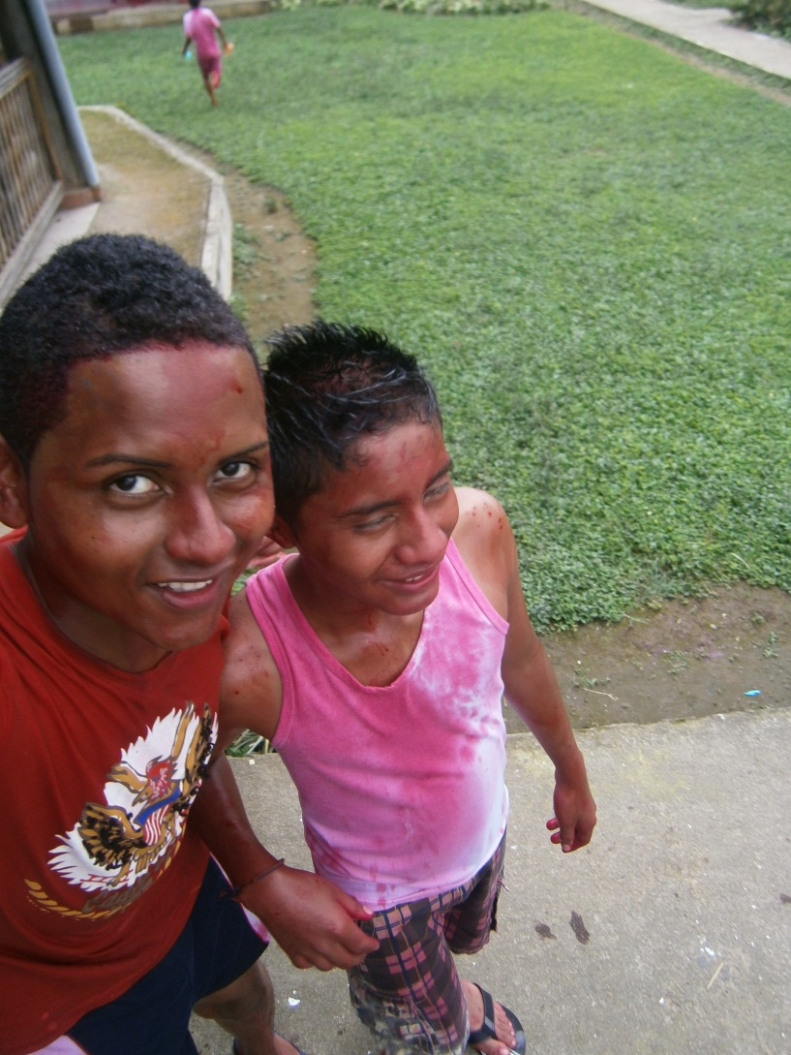
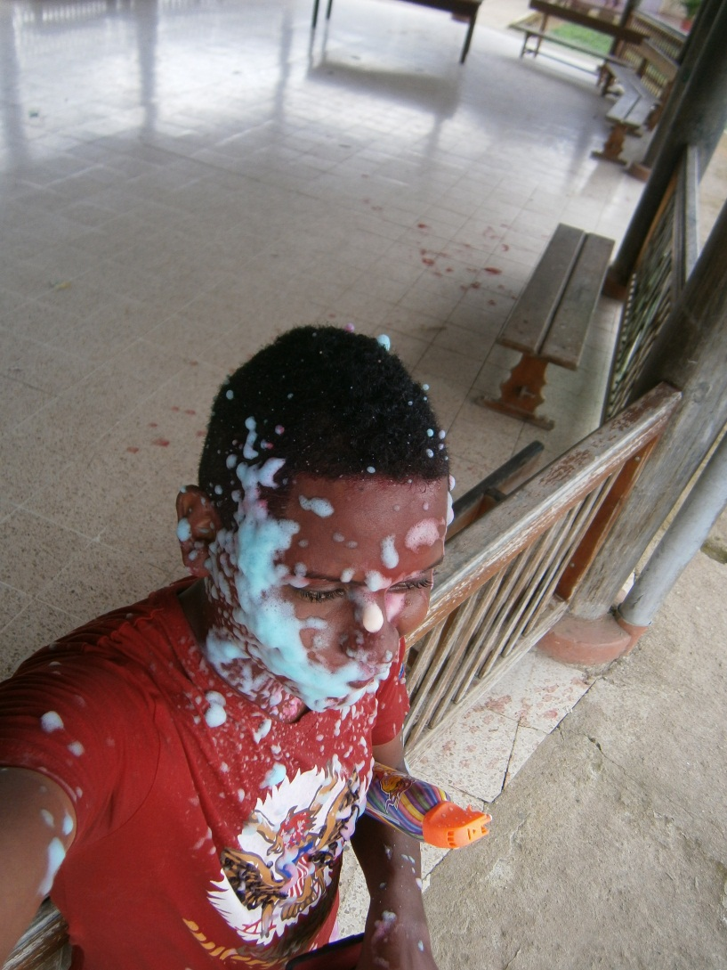
Bilder vom Casa Hogar de Jesus
Nach der Farbbeutel-Schlacht

Slide 15
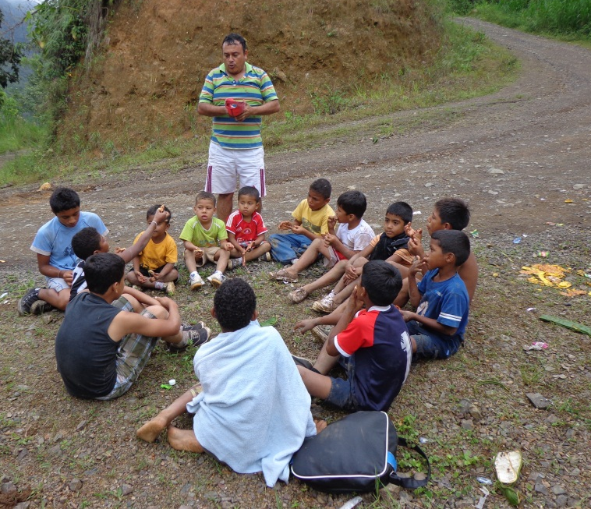
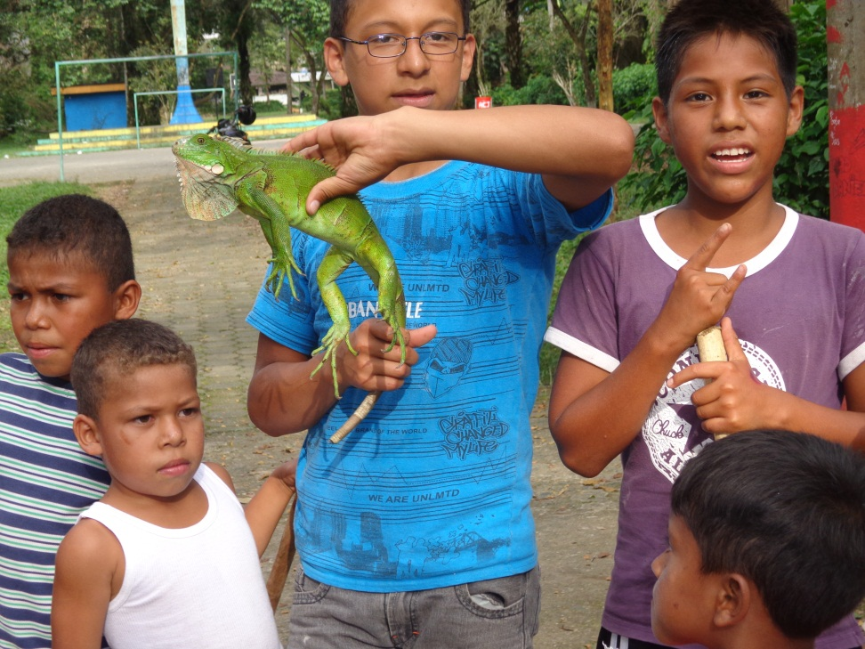
Bilder vom Casa Hogar de Jesus
Lagebesprechung Wir haben einen Leguan gefangen!

Slide 16
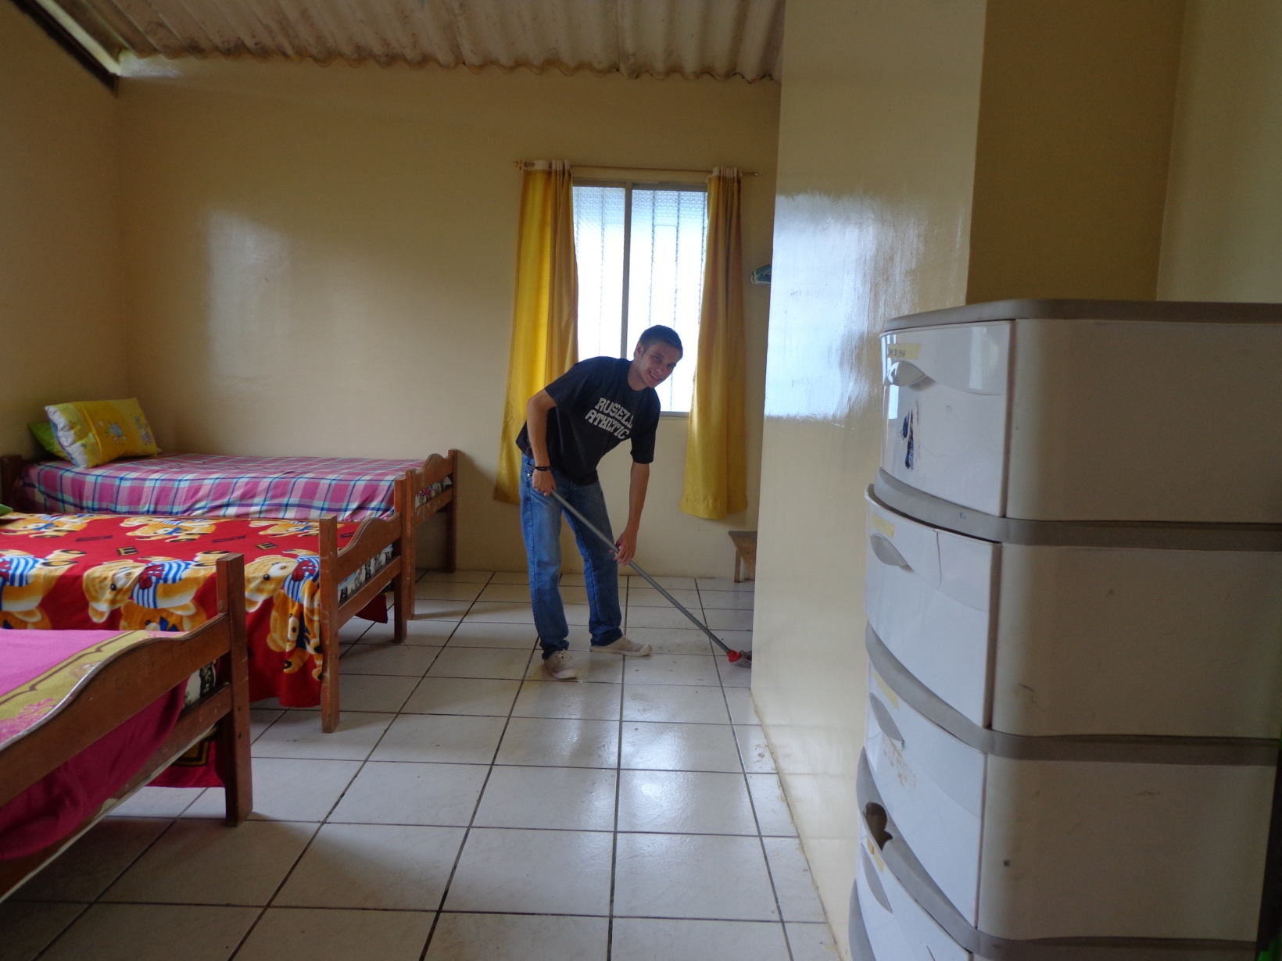
Volontariat im CHJ
Die Zimmer der freiwilligen Helfer

Slide 17
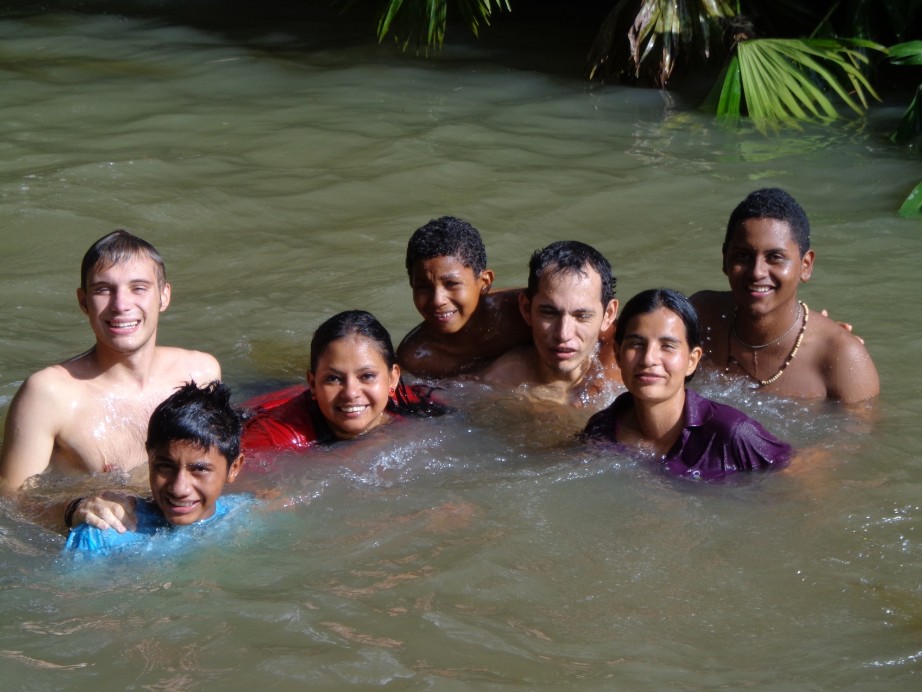
Volontariat im CHJ
Badevergnügen mit den Heimkindern

Slide 18
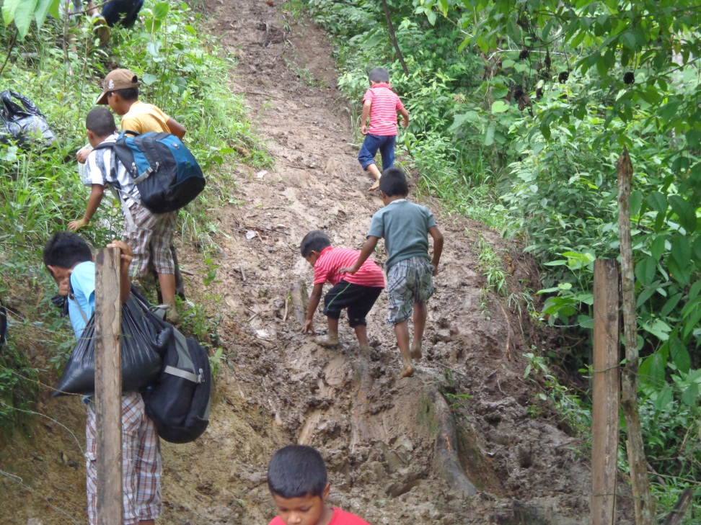
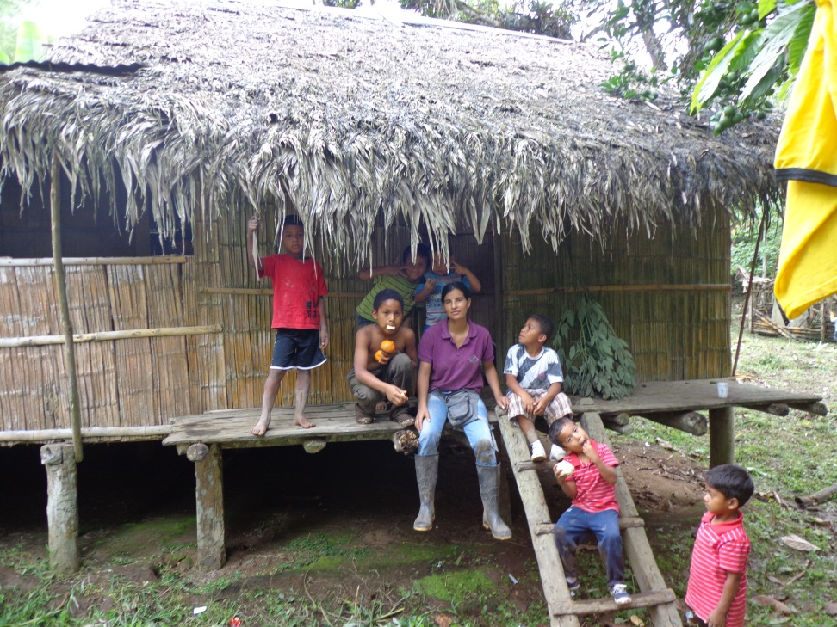
Ausflug Bosque
Ausflug in der Regenzeit – Die Wege werden zu Schlammrutschen

Slide 19
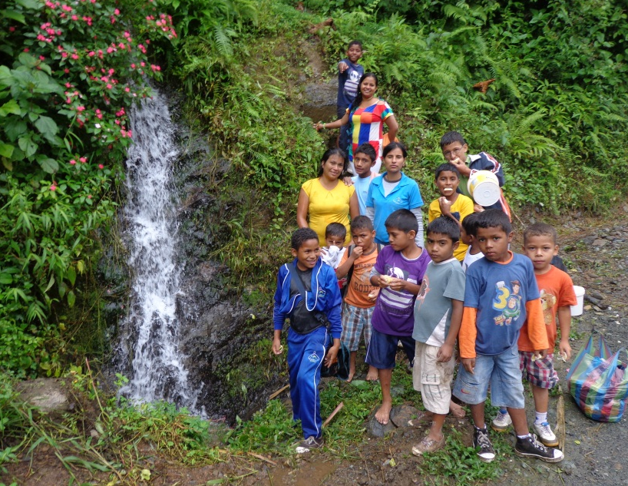
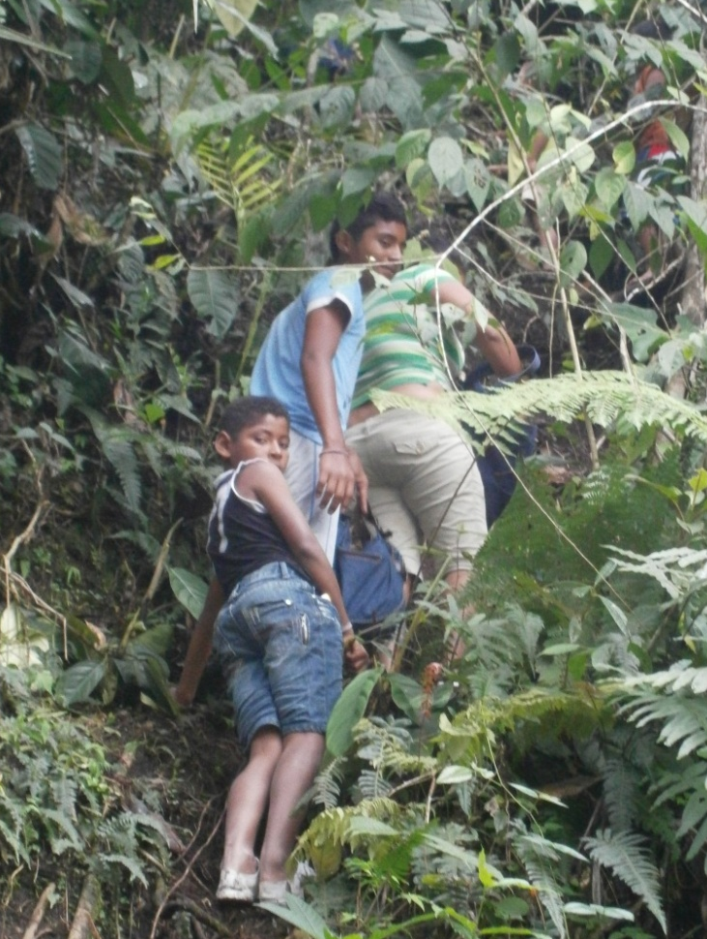
Ausflug Bosque
Ausflug in der Regenzeit – Durch unwegsames Gelände

Slide 20
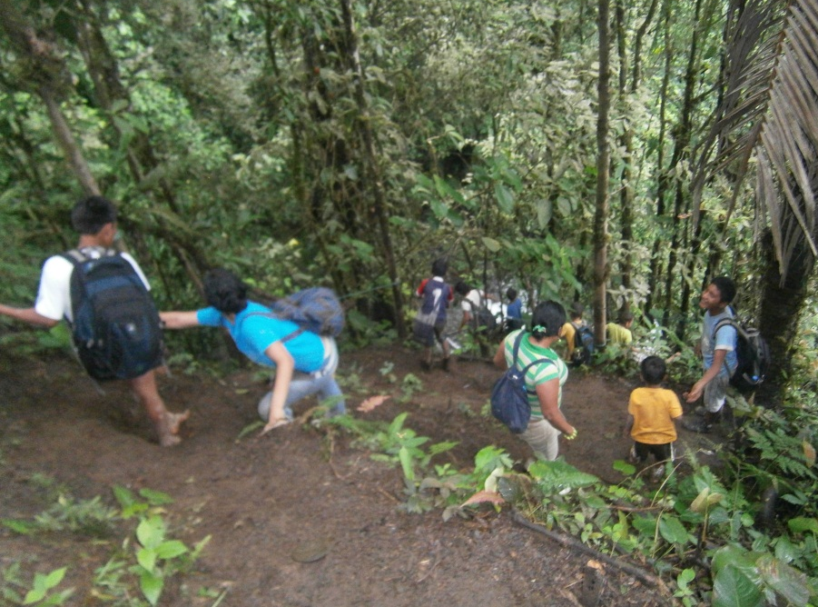
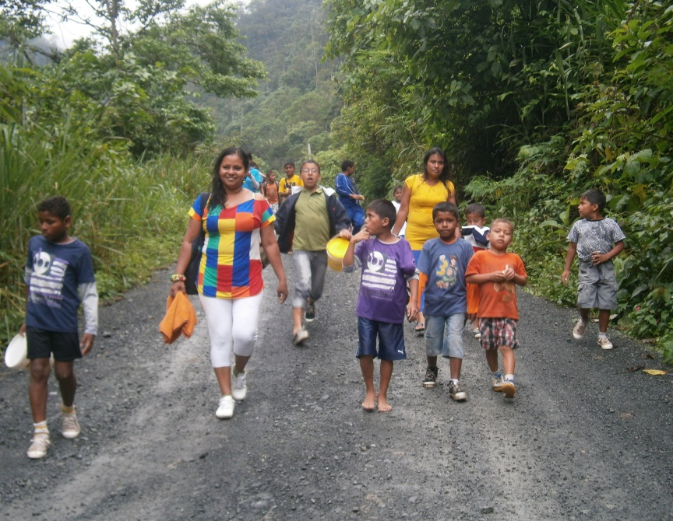
Ausflug Bosque
Ausflug in der Regenzeit – Marsch durch den Wald

Slide 21
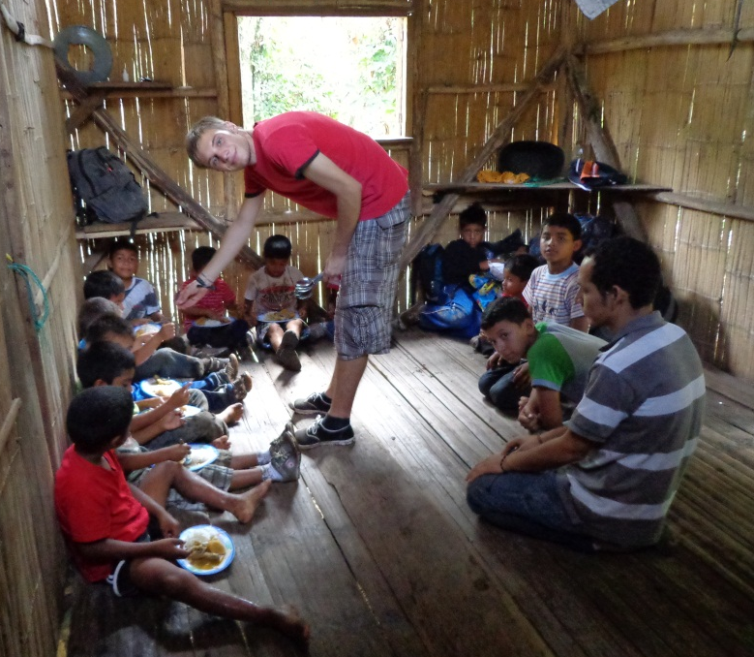
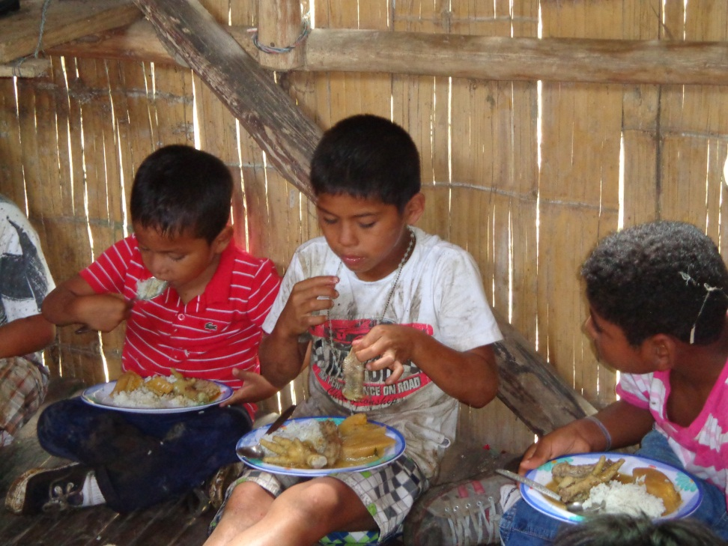
Ausflug Bosque
Essen ist fertig! - Die langersehnte Verpflegung nach dem Fußmarsch.

Slide 22
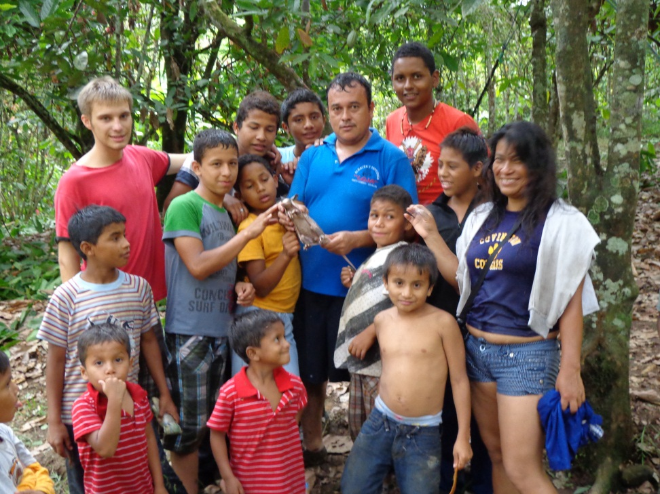
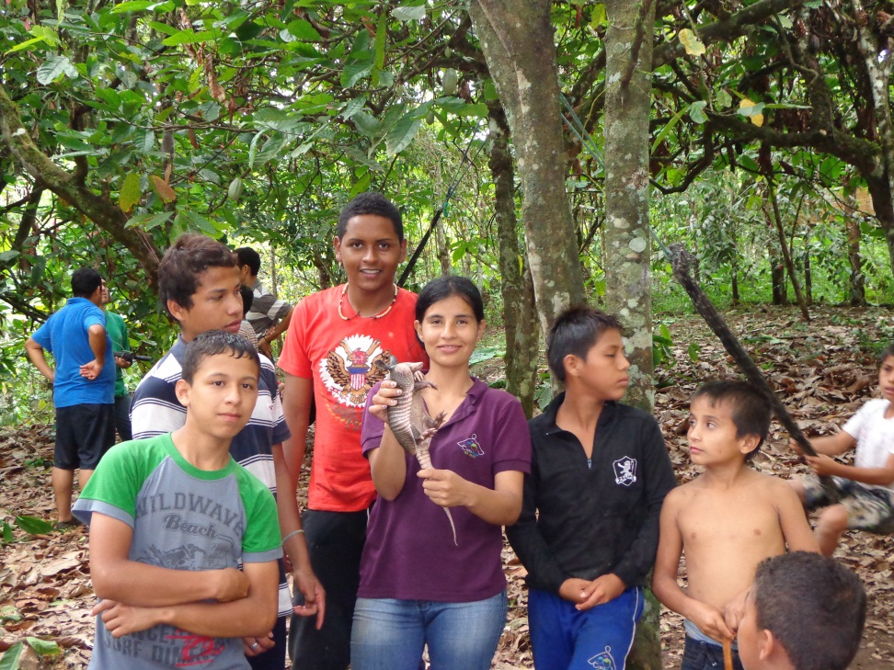
Ausflug Bosque
Die Kinder haben ein Gürteltier gefunden

Slide 23
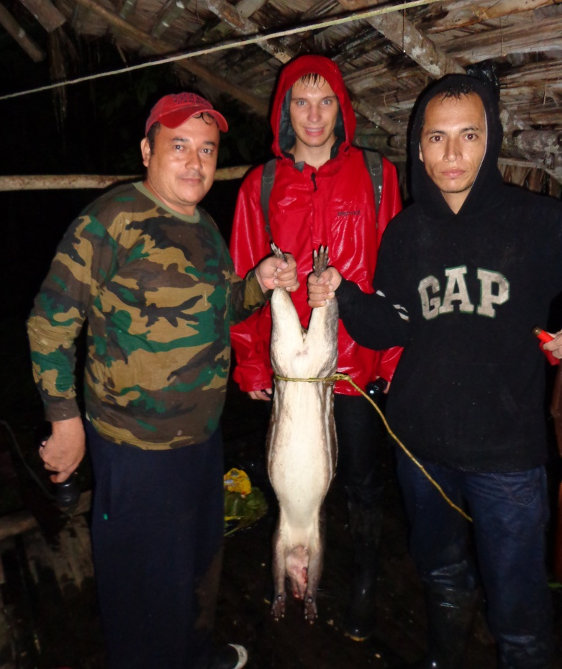
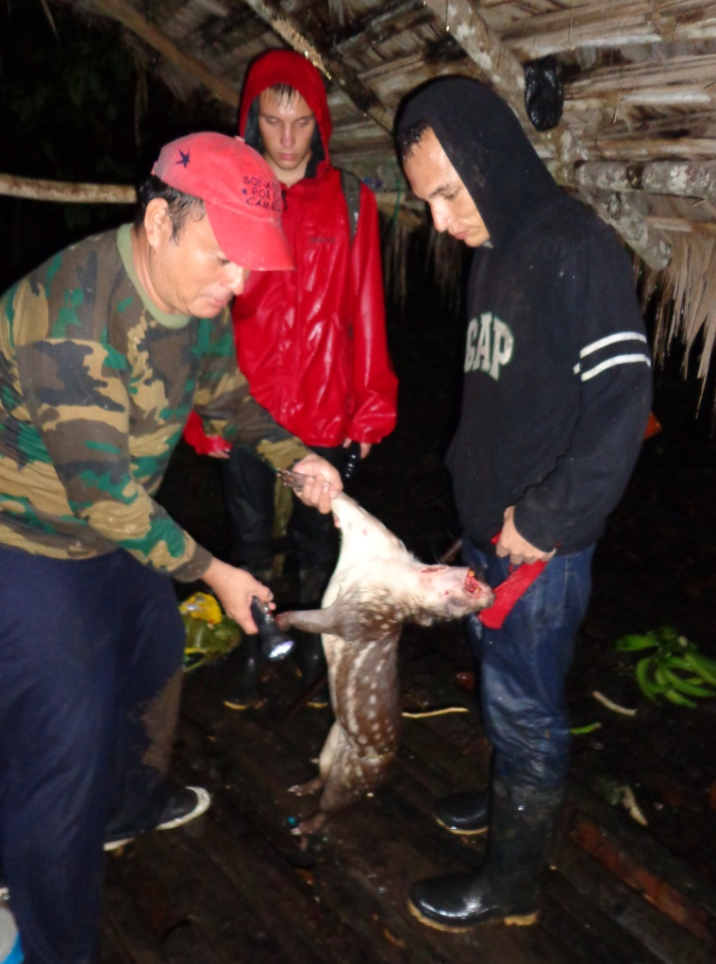
Ausflug Bosque
Ausflug in der Regenzeit – Nach erfolgreicher Jagd!

Slide 24
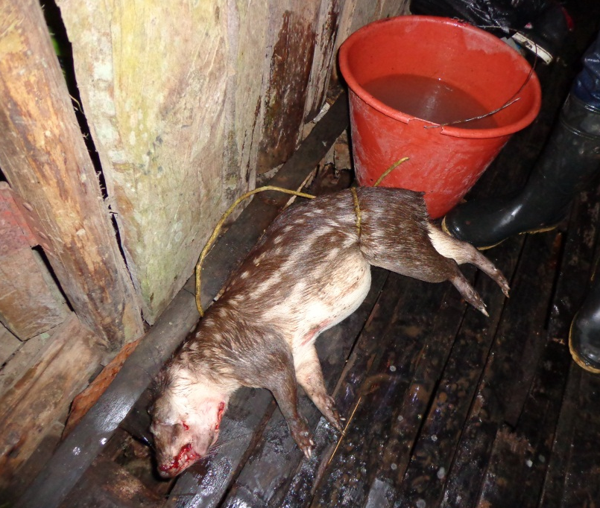
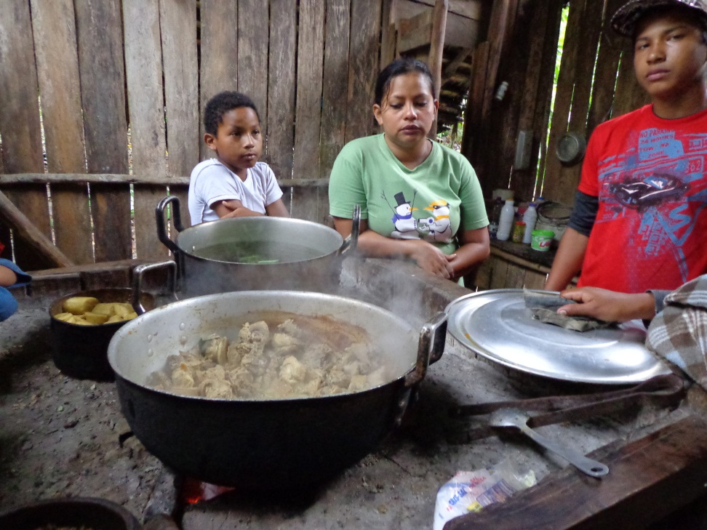
Ausflug Bosque
Ausflug in der Regenzeit – Das Essen ist gesichert

Slide 25
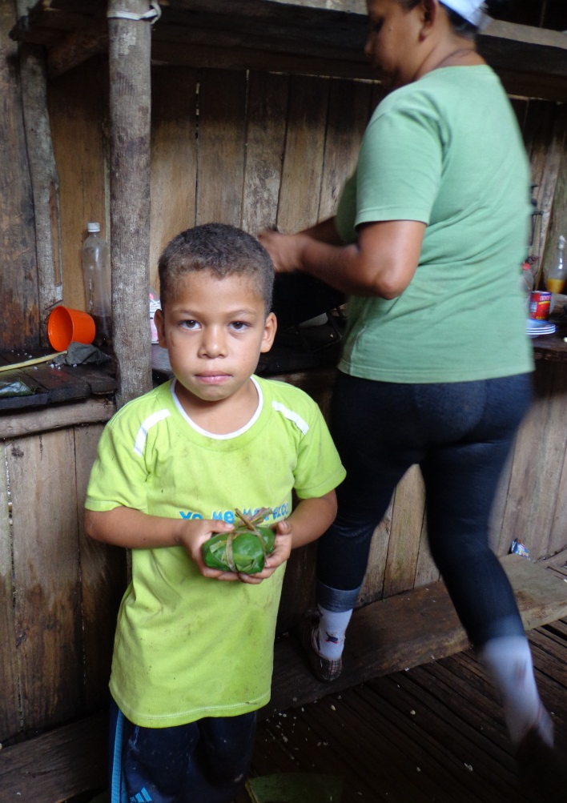
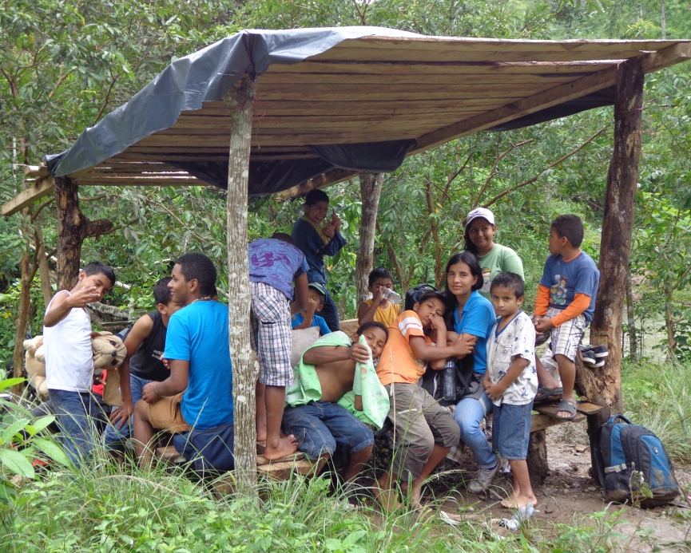
Ausflug Bosque
Ausflug in der Regenzeit – Kinderbilder

Slide 26
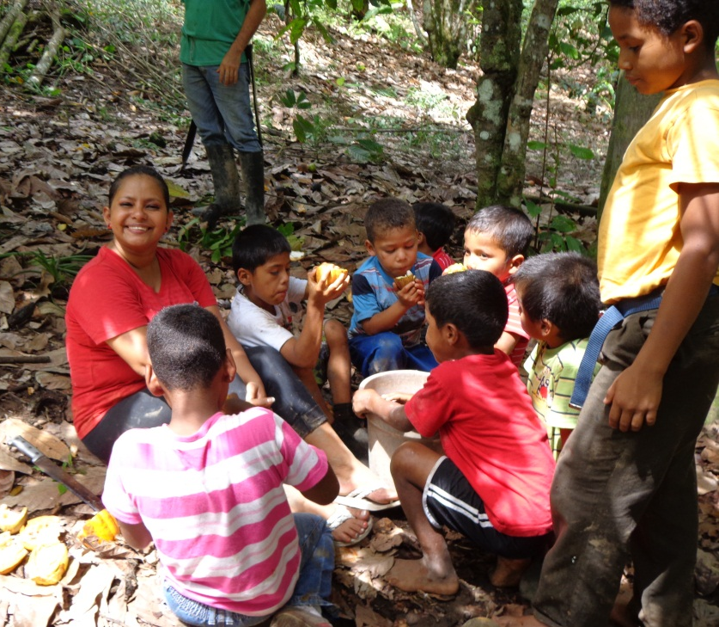
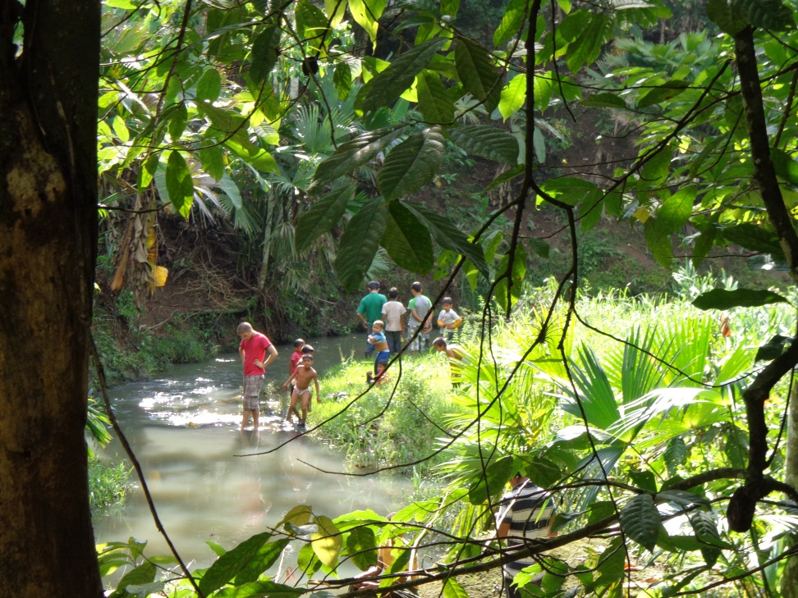
Bilder vom Casa Hogar de Jesus
Ein Ausflug - Rast am Fluss

Slide 27
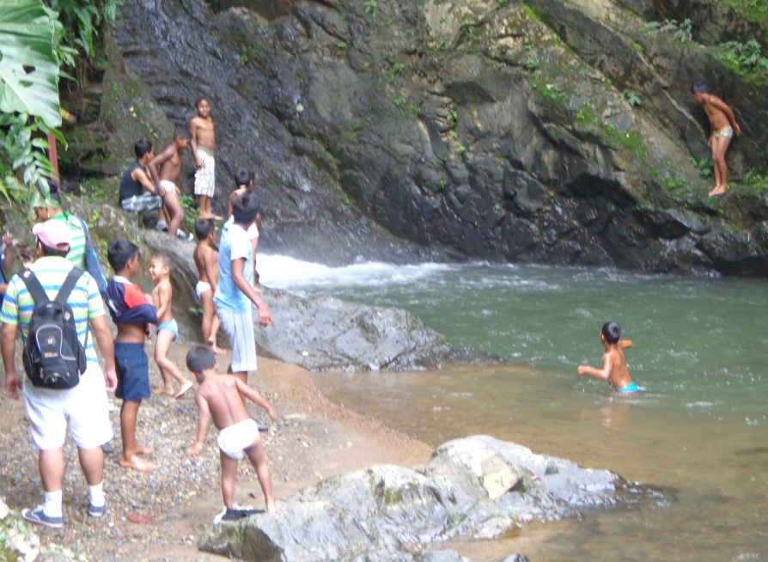
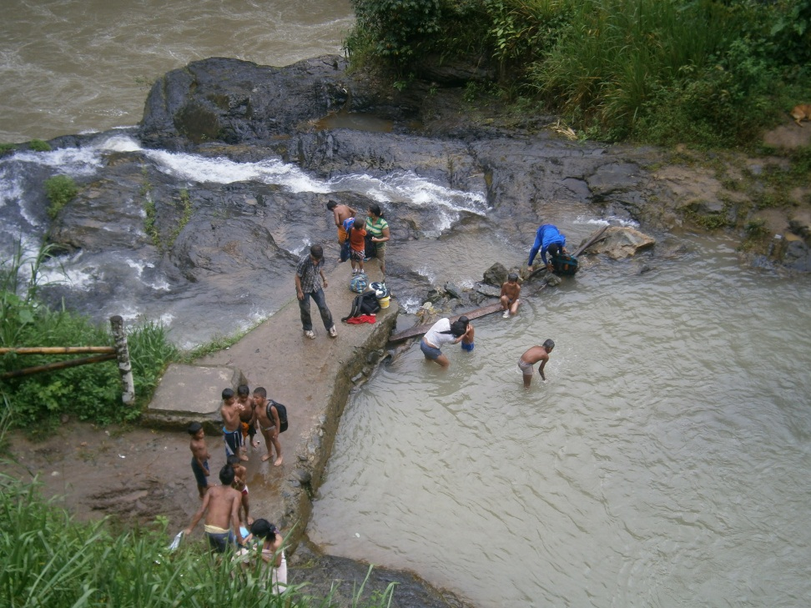
Bilder vom Casa Hogar de Jesus
Ein Ausflug – Badespaß am Wasserfall

Slide 28
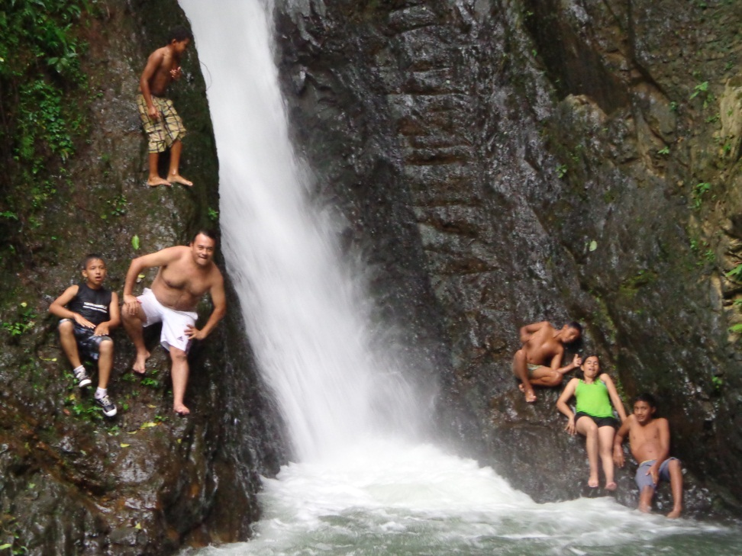
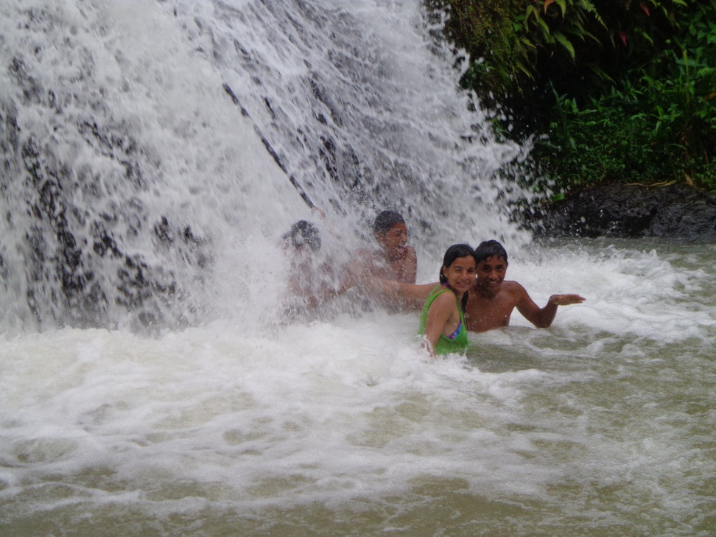
Bilder vom Casa Hogar de Jesus
Ein Ausflug – Badespaß am Wasserfall

Slide 29
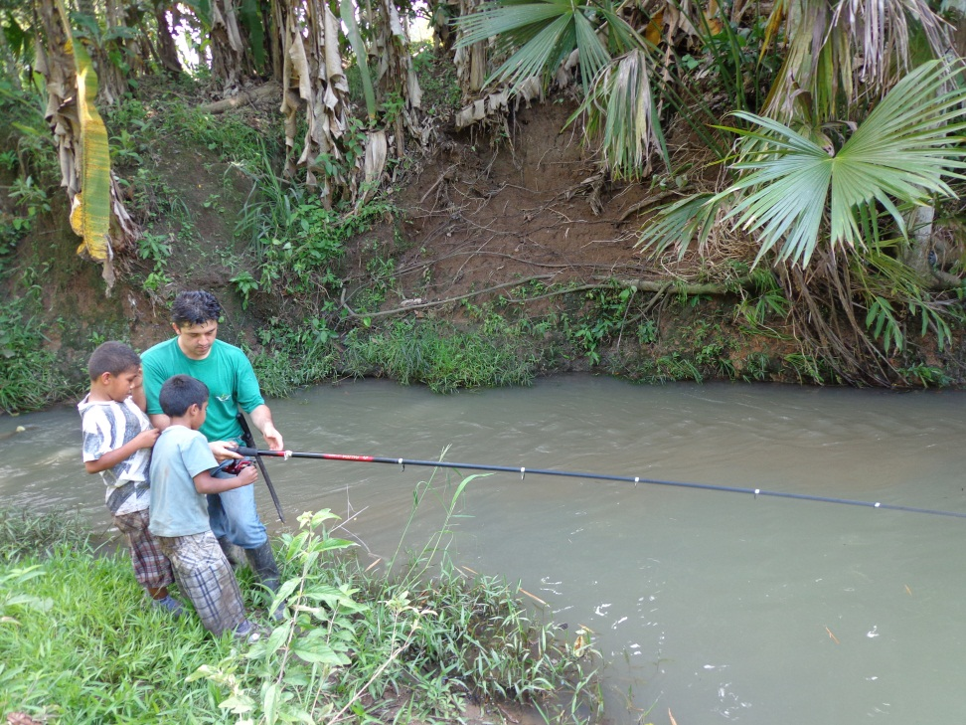

Bilder vom Casa Hogar de Jesus
Ein Ausflug – Badespaß im Fluss

Slide 30


Bilder vom Casa Hogar de Jesus
Ein Ausflug – Badespaß im Fluss

